Slide 1
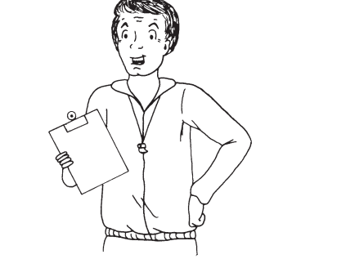
Γίνε ο Κατάλληλος Ηγέτης!!!
Πέρκος Ι. Στέφανος, PhD

Slide 2
Τι είναι ο ηγέτης;
Το άτομο που κατευθύνει-συντονίζει τις ενέργειες ενός συνόλου ανθρώπων, προκειμένου να πετύχουν τους στόχους τους!

Slide 3
…εμπνέει, επηρεάζει θετικά συμπεριφορές ανθρώπων, ώστε να λειτουργήσουν από κοινού την ίδια χρονική στιγμή, προσπαθώντας για την επίτευξη των προσωπικών τους στόχων και των στόχων του συνόλου (ομάδας);

Slide 4
Προπονητές γνώστες τεχνικής-τακτικής.
ΑΛΛΑ;
Δυσκολία στην ηγεσία & έμπνευση των αθλητών. Μη ικανοποίηση των αναγκών τους.

Slide 5
Επιτυχημένος ηγέτης-προπονητής
Αποτελεσματικός ηγέτης-προπονητής
Επιτυγχάνει το επιθυμητό αποτέλεσμα (π.χ. νίκη), αδιαφορεί για την ικανοποίηση των αναγκών των αθλητών
Οι αθλητές ενεργούν σύμφωνα με τις προθέσεις του, ικανοποιώντας όμως και τις δικές τους ανάγκες.

Slide 6
Ακόμη και έναν ποδοσφαιριστή με περιορισμένες αθλητικές ικανότητες να κατάφερνα να φτάσει όσο το δυνατόν ψηλότερα, θα αισθανόμουν, ανεξάρτητα από ρεκόρ, επιτυχημένος. Ορισμένες από τις καλύτερες και πιο επιτυχημένες ομάδες μου, δεν ήταν εκείνες που είχαν κερδίσει εθνικά πρωταθλήματα.
J. Yeagly, προπονητής ποδοσφαίρου, Indiana University

Slide 7
Επιτυχημένος ηγέτης-προπονητής
Καθορίζει τους στόχους αθλητών-ομάδας
Καθορίζει ένα ιεραρχικό σύστημα εξουσίας
Η προπόνηση (περιεχόμενο) σχετίζεται μόνον με την απόδοση
Παρέχει όλες τις απαραίτητες οδηγίες-γνώσεις
Δίνει αμοιβές-ποινές για την επίτευξη στόχων

Slide 8
Αποτελεσματικός ηγέτης-προπονητής
Συμμετοχή αθλητών (εν μέρει), στον καθορισμό στόχων
Διαπραγμάτευση αντίθετων απόψεων-προβλημάτων
Μερικός έλεγχος των αθλητών στο πλάνο προπόνησης
Σύστημα αμοιβών-ποινών καθοριζόμενο ΚΑΙ από τα μέλη της ομάδας

Slide 9
Συνδυασμός των 2 παραπάνω προσεγγίσεων
Ανάγκη επιλογής ανάμεσα στις δύο (π.χ. τραυματισμός, επαγγελματικές υποχρεώσεις κ.α.)

Slide 10
Τα στυλ ηγέτη-προπονητή
Αυταρχικό-αυτοκρατορικό
Δημοκρατικό
Συμπεριφοριστικό
Ανθρωπιστικό

Slide 11
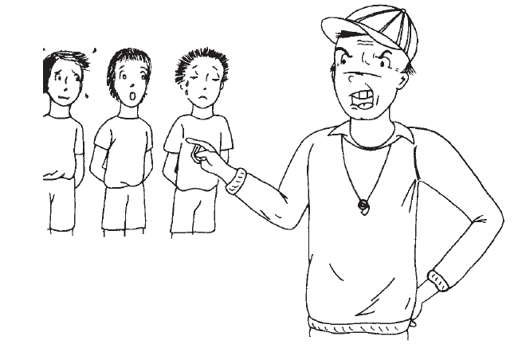
Αυταρχικό-Αυτοκρατορικό

Slide 12
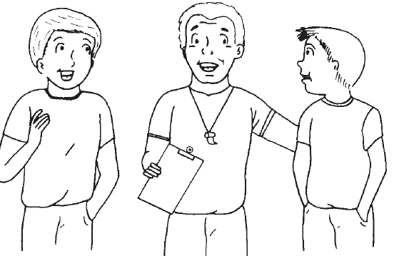
Δημοκρατικό

Slide 13
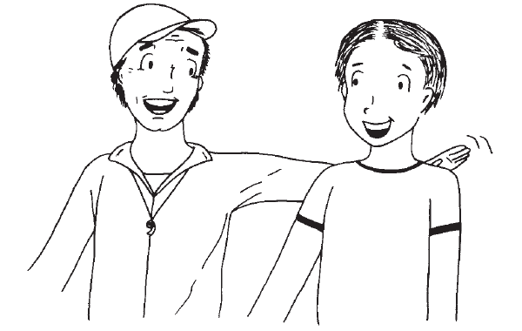
Συμπεριφοριστικό
Τροποποίηση συμπεριφοράς
«Η επιβράβευση επαναλαμβάνεται»

Slide 14
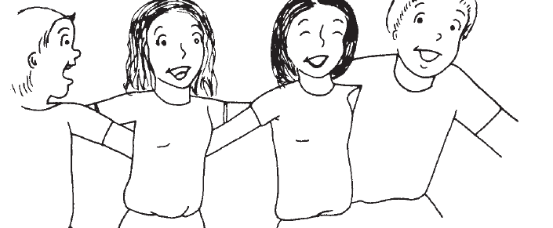
Ανθρωπιστικό

Slide 15
Επιλογή του καταλληλου στυλ
Το «σωστό» πρόσωπο καθοδηγεί τους «σωστούς» αθλητές στη «σωστή» κατάσταση

Slide 16
Χρονική στιγμή
Στη διάρκεια ενός αγώνα
Στη γρήγορη επιλογή απόφασης (διαλείμματα, ημίχρονα κ.α.)
Στις προπονήσεις

Slide 17
Χαρακτηριστικά αθλητών
Ηλικία
Αγωνιστικό επίπεδο
Φύλο

Slide 18
Είδος αθλήματος
Αθλήματα με μεγάλη αλληλεξάρτηση (ομαδικά)
Αθλήματα με μικρή-μηδενική αλληλεξάρτηση (στίβος, κολύμβηση, τένις)

Slide 19
Χαρακτήρας προπονητή
Συμβατότητα χαρακτήρα-αθλήματος

Slide 20
Παραγοντες αυξησησ τησ επιρροης προπονητη-ηγετη

Slide 21
Εξωτερική εμφάνιση
Αναφερόμενη ισχύς
Παροχές
Πρότυπο για μίμηση

Slide 22
Στη μέση της αγωνιστικής περιόδου, κάποιος προπονητής, ο οποίος είχε αφήσει μια ομάδα υψηλού αγωνιστικού επιπέδου, αναλαμβάνει μια ομάδα νεαρών αθλητών. Ποιες θα μπορούσαν να είναι οι πιθανές προσαρμογές που θα πρέπει να κάνει στο στυλ της ηγεσίας του, ώστε να ανταποκριθεί με επιτυχία στις ανάγκες της νέας του ομάδας;

